Slide 1
R·四年级下册
练 习 课
（小数加减法和小数加减混合运算）

Slide 2


一、谈话导入
关于小数的加减法，你知道了什么?
小数加减法计算方法：先把各数的小数点对齐，再按整数加减法的法则进行计算，最后在得数里点上小数点，与横线上方的小数点对齐。

Slide 3
关于小数的加减法，你知道了什么?
计算时注意：一定要把小数点对齐，得数的小数部分末尾有0的，一般要根据小数的性质把0去掉。

Slide 4
关于小数的加减法，你知道了什么?
小数加减混合运算的顺序：没有括号的，按从左往右的顺序计算，有括号的，先算括号里面的，再算括号外面的。

Slide 5
二、基础练习
1.计算下面各题并验算。
9.38+0.46 13.63+5.3
=9.84
=18.93
验算
.
验算
9 . 3 8
9 . 8 4
1 3. 6 3
1 8 . 9 3
+
0 . 4 6
-
0 . 4 6
+
5. 3 0
-
5 . 3 0
1
9 . 8 4
9 . 3 8
1 8. 9 3
1 3 . 6 3

Slide 6
=6.3
=8.83
7.05 - 0.75 18.5 - 9.67
.
验算
.
.
.
验算
7 . 0 5
6 . 3 0
1 8. 5 0
8 . 8 3
-
0 . 7 5
+
0 . 7 5
-
9. 6 7
+
9 . 6 7
1
1
1
6 . 3 0
7 . 0 5
8. 8 3
1 8 . 5 0

Slide 7
2.下面的计算正确吗？把错误的改正确。
3 . 5 8
9 . 3 1
9
4 . 8 2
+1 5 . 4
- 7 . 3 1
- 3 . 7 8
- 2
5 1 . 2
2 0 0
6 . 7 8
4 . 8 0
×
×
×
×
3 . 5 8
9 . 3 1
9 . 0 0
4 . 8 2
+ 1 5 . 4
- 7 . 3 1
- 3 . 7 8
- 2
1 8 . 9 8
2 . 0 0
5 . 2 2
2 . 8 2

Slide 8
3.计算下面各题。
1.4+6.98-3.05 3.17-（4.46-1.54）
5.71-2.36+4.09 10-（1.38+2.75）
=8.38-3.05
=5.33
=3.17-2.92
=0.25
=10-4.13
=5.87
=3.35+4.09
=7.44

Slide 9
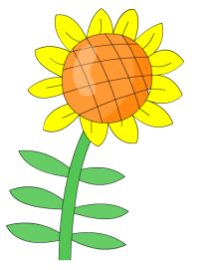


4.
玫瑰
8.64元/枝
向日葵
8.36元/枝
月季
5.94元/枝
（1）玫瑰和向日葵各买一枝，一共要花多少钱？
8.64＋8.36＝
17（元）
8 . 6 4
+ 8 . 3 6
1 7 . 0 0

Slide 10
4.
玫瑰
8.64元/枝
向日葵
8.36元/枝
月季
5.94元/枝
（2）一枝月季比一枝玫瑰便宜多少钱？
8.64－5.94＝
2.7（元）
8 . 6 4
－ 5 . 9 4
2 . 7 0

Slide 11
5. 某超市今天的总收入为13.2万元，比昨天多3.85万元。这个超市两天一共收入多少万元？
13.2-3.85+13.2
=22.55（万元）
答：这个超市两天一共收入22.55万元。

Slide 12
三、综合练习
1.用小数计算下面各题。
6元5角2分 + 8元零9分
2 t 20 kg +560 kg
6 m 5 cm + 35 dm
8 km - 5 km 20 m
=14.61元
=2.58 t
=9.55 m
=2.98 km

Slide 13
2. 丽丽带了100元到书店，买书花了89.85元， 还剩多少钱？
100 - 89.85 =
10.15（元）
100.00
－ 89.85
10.15
答：还剩10.15元。

Slide 14
【选自教材P75 练习十八 第7题】
3.完成下表，再说一说每轮动作后，这3对选手的得分和排名情况。
第32届夏季奥运会跳水女子双人10 m跳台决赛成绩
选手 | 各轮动作得分 |  |  |  |  | 总成绩
 | 第一轮 | 第二轮 | 第三轮 | 第四轮 | 第五轮
中国选手 | 53.40 | 57.60 | 81.90 | 86.40 | 84.48 | 363.78
美国选手 | 45.00 | 46.80 | 70.20 | 70.08 | 78.72 | 310.80
墨西哥选手 | 47.40 | 43.80 | 69.30 | 68.16 | 71.04 | 299.70

Slide 15
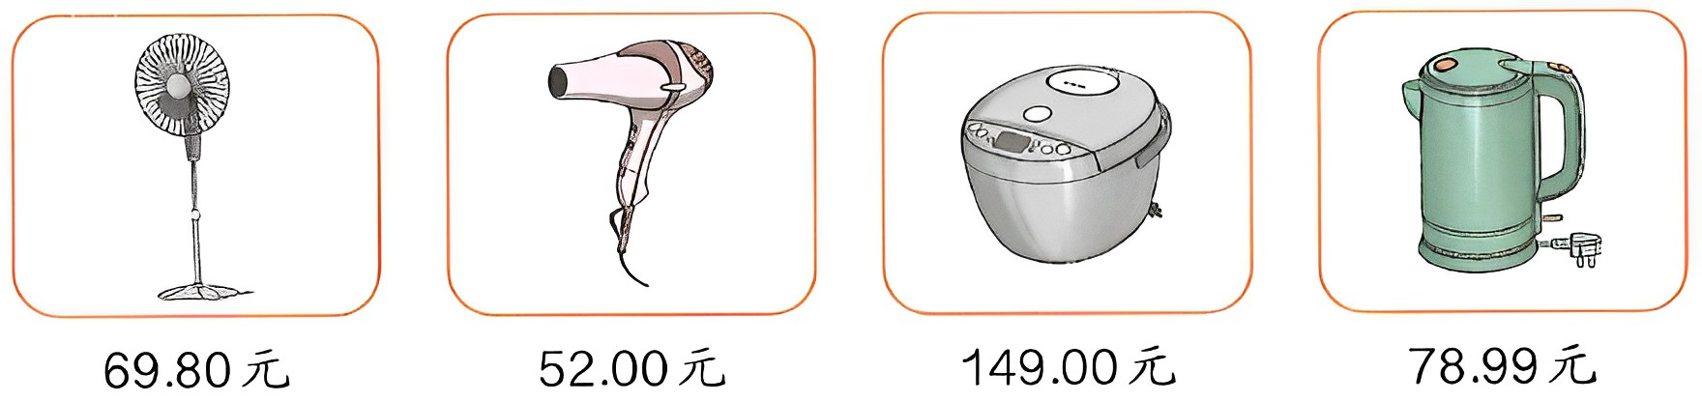
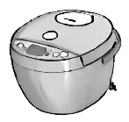
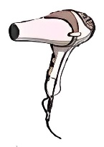
【选自教材P75 练习十八 第8题】
4.某网店3周年店庆促销，购物每满100元减20元。
(1)王叔叔买了一个 和一个 ，应付多少钱？
149+52=201（元）
201-40=161（元）
答：应付161元。

Slide 16
【选自教材P75 练习十八 第8题】
4.某网店3周年店庆促销，购物每满100元减20元。
(2)你还能提出其他数学问题并解答吗？
（答案不唯一）例：买一个电扇和一个水壶，应付多少钱？
69.80+78.99=148.79（元）
148.79-20=128.79（元）

Slide 17
【选自教材P75 练习十八 第9题】
5.王老师要购买一根长绳、一个篮球和一个足球。他调查的两家商场的价格情况如下表。
体育用品 | 价 格
 | A商场 | B商场
长绳 | 25.50元 | 26.20元
篮球 | 69.88元 | 72.56元
足球 | 46.70元 | 43.68元
王老师怎样购买最省钱？需要花多少钱？

Slide 18
体育用品 | 价 格
 | A商场 | B商场
长绳 | 25.50元 | 26.20元
篮球 | 69.88元 | 72.56元
足球 | 46.70元 | 43.68元
王老师去A商场买长绳和篮球，去B商场买足球最省钱。
25.50+69.88+43.68=139.06（元）
答：需要花139.06元。

Slide 19
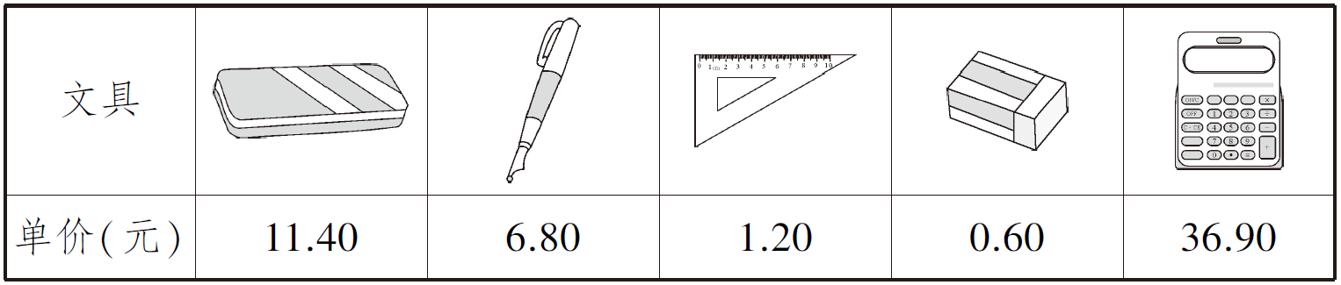
四、拓展练习
（1）文具盒比钢笔贵多少元？
11.40－6.80＝4.60（元）
答：文具盒比钢笔贵4.60元。

Slide 20
（2）文具盒、钢笔、三角尺和橡皮一共多少元？
11.40＋6.80＋1.20＋0.60
＝(11.40＋0.60)＋(6.80＋1.20)
＝20（元）
答：文具盒、钢笔、三角尺和橡皮一共20元。

Slide 21
（3）买一个计算器和一个文具盒，50元够吗？
36.90＋11.40＝48.30（元）
48.30元＜50元
答：买一个计算器和一个文具盒，50元够。

Slide 22

五、课堂小结
通过本节课的练习，你有什么收获？

Slide 23
▶备选练习
1. 找规律，填一填。
3.70
3.77
（1）3.42，3.49，3.56，3.63，_____，_____。
6.5
6.3
（2）7.3，7.1，6.9，6.7，_____，_____。
3.2
6.4
（3）0.2，0.4，0.8，1.6，_____，_____。
选自“状元成才路”系列丛书《创优作业100分》

Slide 24
2. 小马虎在做一道小数加法题时，把一个加数个位上的3看成了8，把十分位上的6看成了9，结果得到的和是15。你知道这道题的答案是多少吗？
8-3=5
15-5-0.3=9.7
0.9-0.6=0.3
答：正确的答案是9.7。
选自“状元成才路”系列丛书《创优作业100分》

